Slide 1
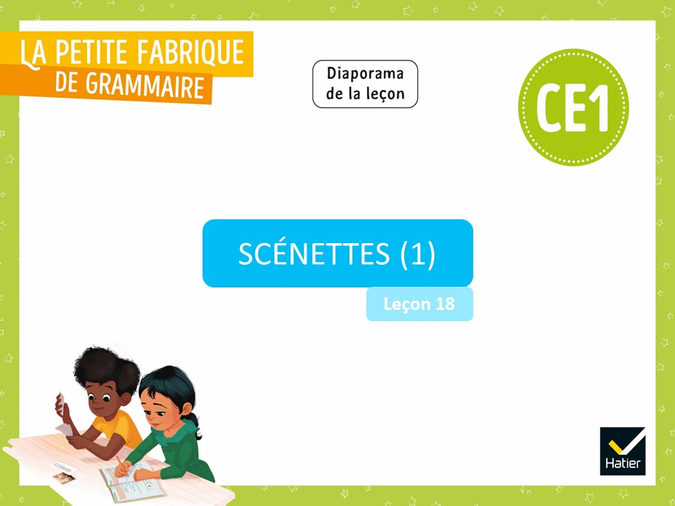
Notes:
QUI PARLE ? À QUI ? DE QUOI ? – Les personnes en grammaire
Leçon 18 : Scénettes (1)
Certaines diapositives ont été dupliquées afin de scinder le commentaire du mode présentateur en deux parties lorsque le propos est long. Cela vous permettra de poursuivre vos explications de manière plus fluide.

Slide 2
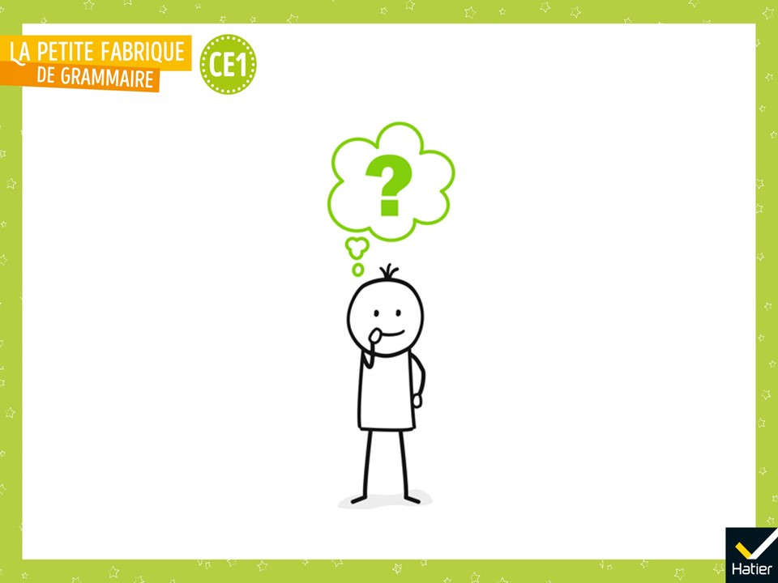
Notes:
PHASE 1 : Enrôlement
◆ « Nous allons travailler sur des petits mots qui sont beaucoup utilisés en français. Il s’agit de : il, elle au singulier et ils, elles au pluriel, mais aussi je, tu et nous, vous. »
◆ « Pouvez-vous faire quelques phrases en utilisant ces mots ? »

Slide 3
Notes:
◆ « Que savez-vous sur ces petits mots ? »
Réponses possibles :
Je c’est moi, tu c’est toi, etc.
Il et ils (voire je) sont devant des verbes, etc.
◆ « Aujourd’hui, nous allons mieux comprendre comment on se sert de ces petits mots. »

Slide 4
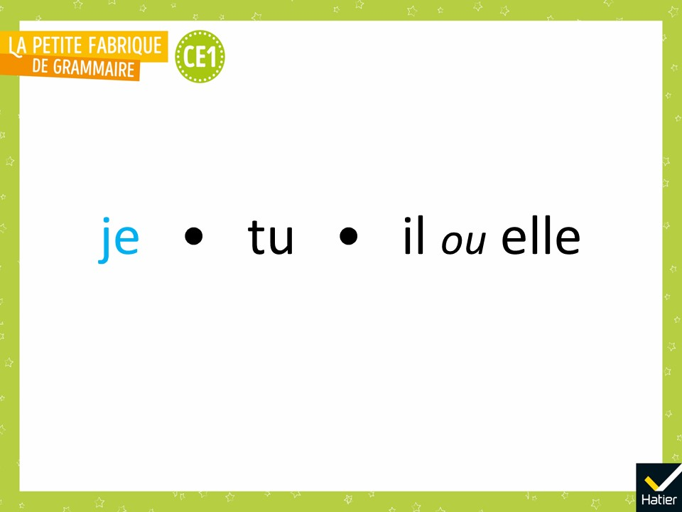
Notes:
PHASE 2 : Observation. Les pronoms je, tu, il ou elle
« Je vais utiliser ces petits mots dans des scénettes, comme au théâtre. C’est pour cela que la leçon s’appelle Scénettes. »
Saisir une trousse et dire : « Je prends une trousse. »

Slide 5
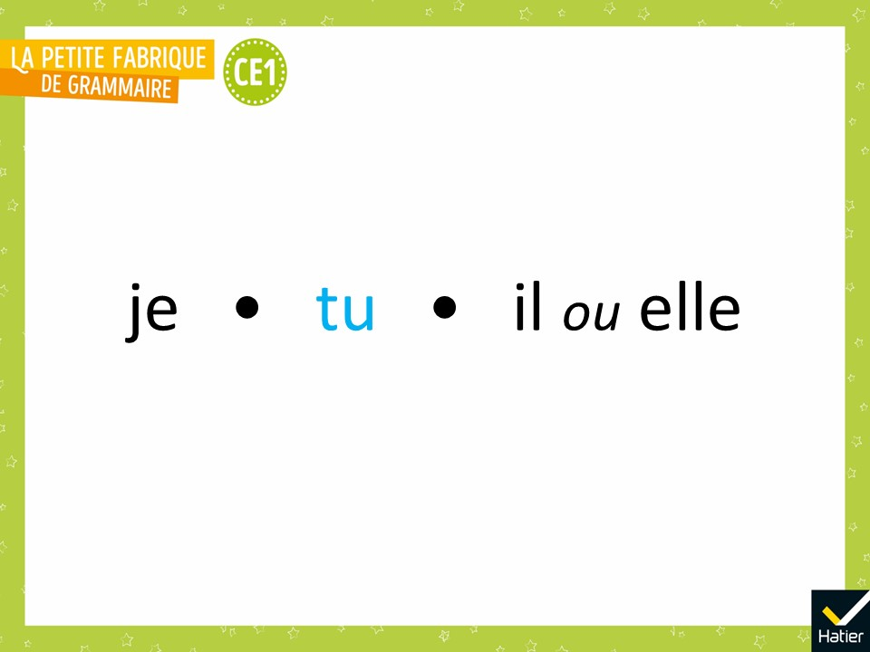
Notes:
◆ Donner ensuite la trousse à un élève X et dire : « X, tu prends une trousse. »
Puis, faire signe à un élève Y de prendre une trousse, dire, en montrant Y : « Y, il [ou elle] prend une trousse. »

Slide 6
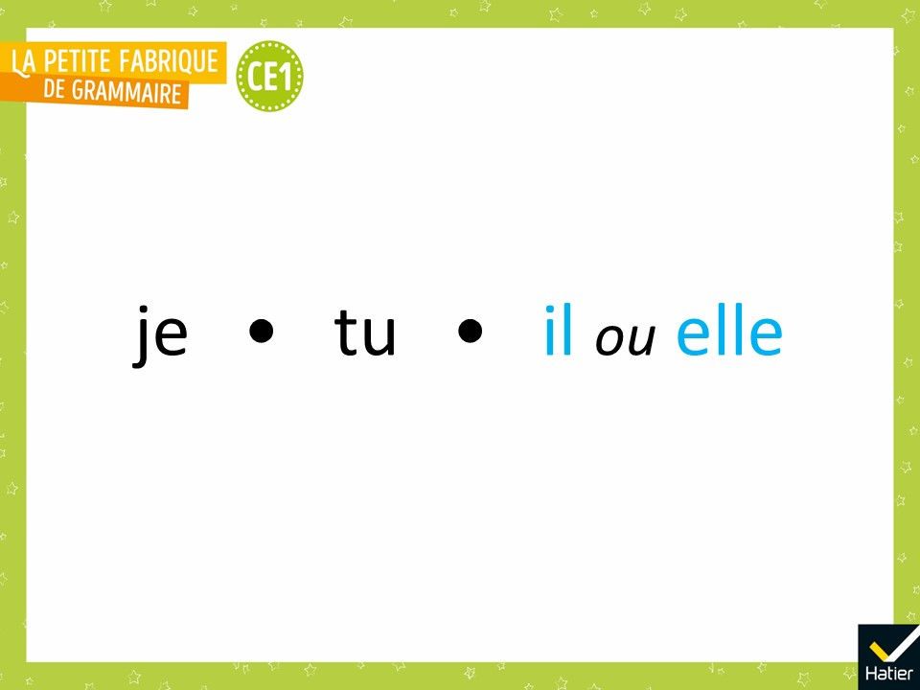
Notes:
◆ Puis, faire signe à un élève Y de prendre une trousse, dire, en montrant Y : « Y, il [ou elle] prend une trousse. »

Slide 7
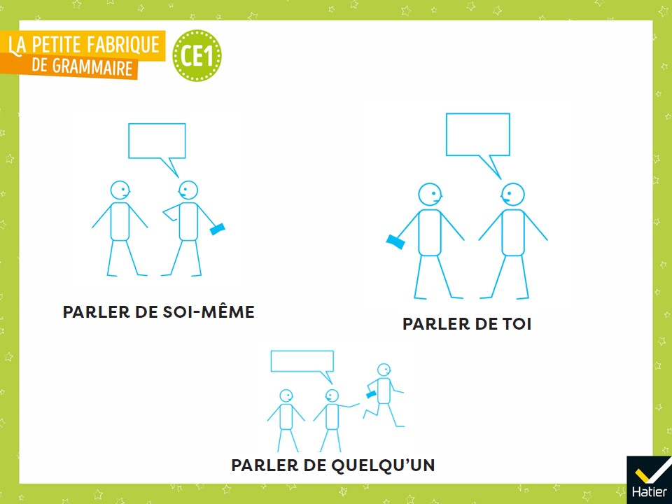
Notes:
Distribuer à chacun les trois affichettes recto-verso (cf. Fichier photocopiable).
« Maintenant, je vais rejouer ces mêmes scénettes. Après chaque scénette, vous choisirez l’affichette qui va bien avec la scénette, qui dit ce que j’aurai fait. Écoutez bien. »
1) Saisir une trousse et dire : « Je prends une trousse. »

Slide 8
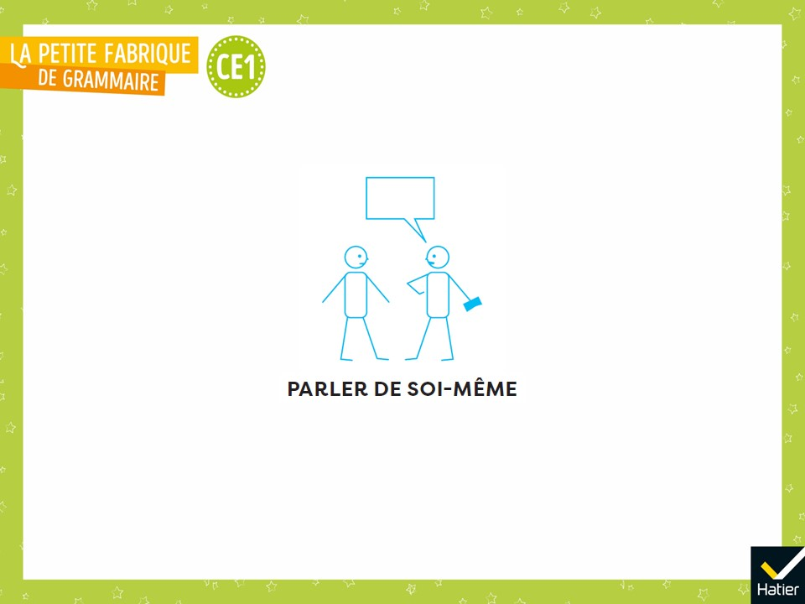
Notes:
2) Donner la trousse à un élève X et dire : « X, tu prends une trousse. »

Slide 9
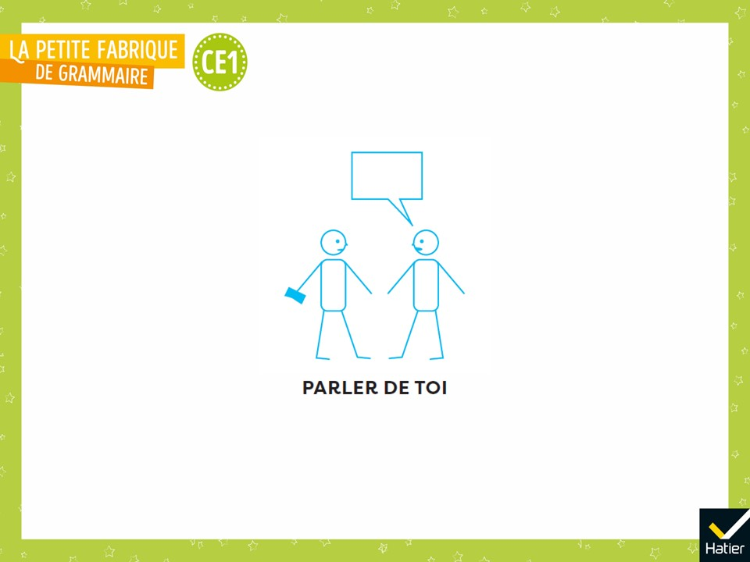
Notes:
3) Faire signe à un élève Y de prendre une trousse, dire, en montrant Y :
« Y, il [ou elle] prend une trousse. »

Slide 10
Notes:
◆ « Maintenant, est-ce qu’on comprend mieux ce que veulent dire ces "petits mots" ? Quand est-ce qu’on se sert du "petit mot" je ? »
Réponse attendue :
On se sert de je quand on parle de soi, quand on dit ce qu’on fait, ce qu’on ressent, ce qui nous arrive, etc.

Slide 11
Notes:
◆ « Quand est-ce qu’on se sert du "petit mot" tu ? »
Réponse attendue :
On se sert de tu quand on parle à quelqu’un et qu’on parle de lui, quand on dit ce qu’il fait, ce qu’il doit faire, etc.
◆ « Quand est-ce qu’on se sert des "petits mots" il ou elle ? »
Réponse attendue :
On se sert de il ou elle quand on parle de quelqu’un.

Slide 12
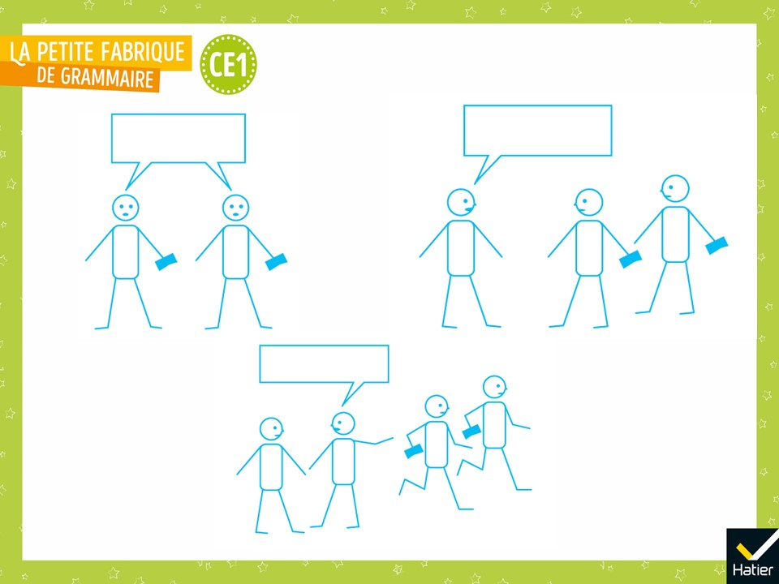
Notes:
PHASE 3 : Observation. Les pronoms nous, vous, ils ou elles
◆ Distribuer à chacun à présent la 2e série d’affichettes, qui ont juste un recto et désignent les personnes au pluriel (cf. Fichier photocopiable, p. 27).
◆ « À votre avis, quelle est l’image qui correspond à nous ? Que peut-on écrire derrière l’affichette ? »

Slide 13
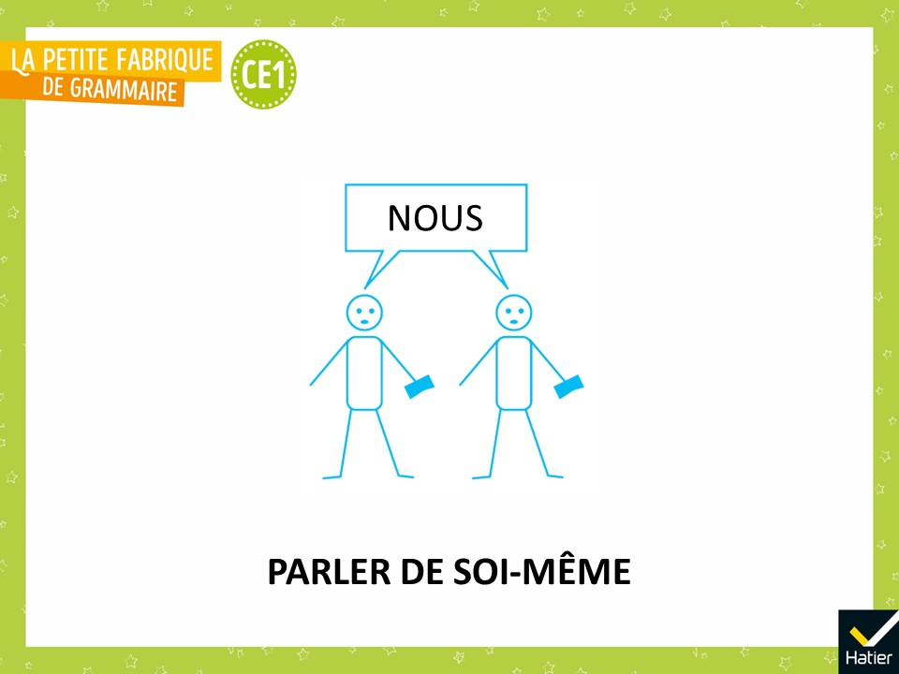
Notes:
◆ Demander aux élèves d’écrire l’expression Parler de soi-même au verso.
◆ « À votre avis, quelle est l’image qui correspond à vous ? Que peut-on écrire derrière l’affichette ? »

Slide 14
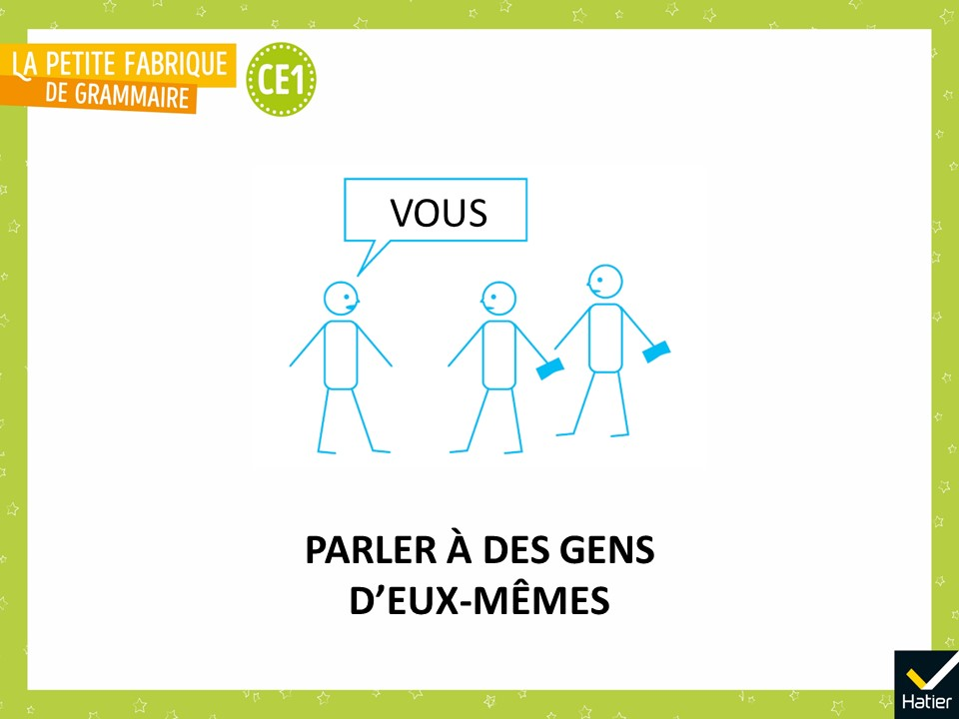
Notes:
◆ Demander aux élèves d’écrire l’expression Parler à des gens d’eux-mêmes au verso.
◆ « À votre avis, quelle est l’image qui correspond à ils ou elles ? Que peut-on écrire derrière l’affichette ? »

Slide 15

Notes:
◆ Demander aux élèves d’écrire l’expression Parler de gens au verso.
« À votre avis, comment va se passer la scénette pour nous ? Vous ? Ils ? »

Slide 16

Notes:
Sinon, proposer les scénettes suivantes avec cette consigne.
« Après chaque scénette, vous choisirez l’affichette qui va avec la scénette, qui dit ce qu’on aura fait. »
1) Saisir deux trousses, en donner une à un élève X, lui demander de faire comme soi et dire :
« X et moi, nous prenons une trousse. »
Remarque : On peut aussi demander à X de dire « Nous prenons une trousse ».

Slide 17

Notes:
2) Donner une trousse à un élève Y et dire : « X et Y, vous prenez une trousse. »
Remarque : On peut aussi demander à la classe de dire « X et Y, vous prenez une trousse ».

Slide 18
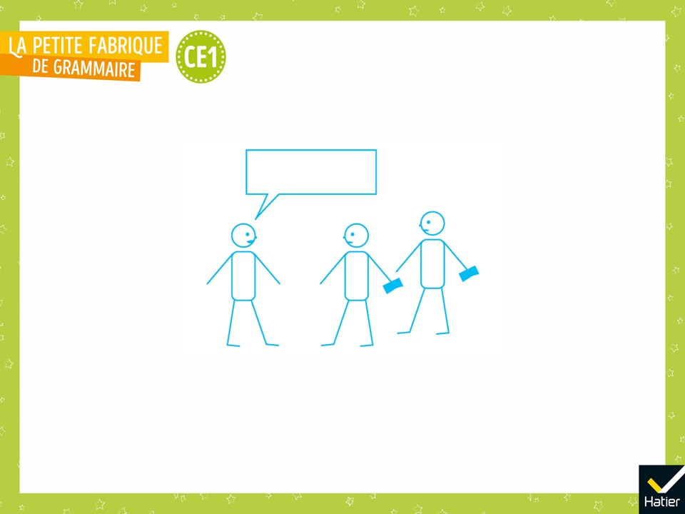
Notes:
3) Faire signe à X et Y de reprendre leur trousse, et dire, en montrant X et Y.
« X et Y prennent une trousse. Ils [ou Elles] prennent une trousse. »
Remarque : On peut aussi demander à la classe de dire : « X et Y prennent une trousse. Ils [ou elles] prennent une trousse. »

Slide 19
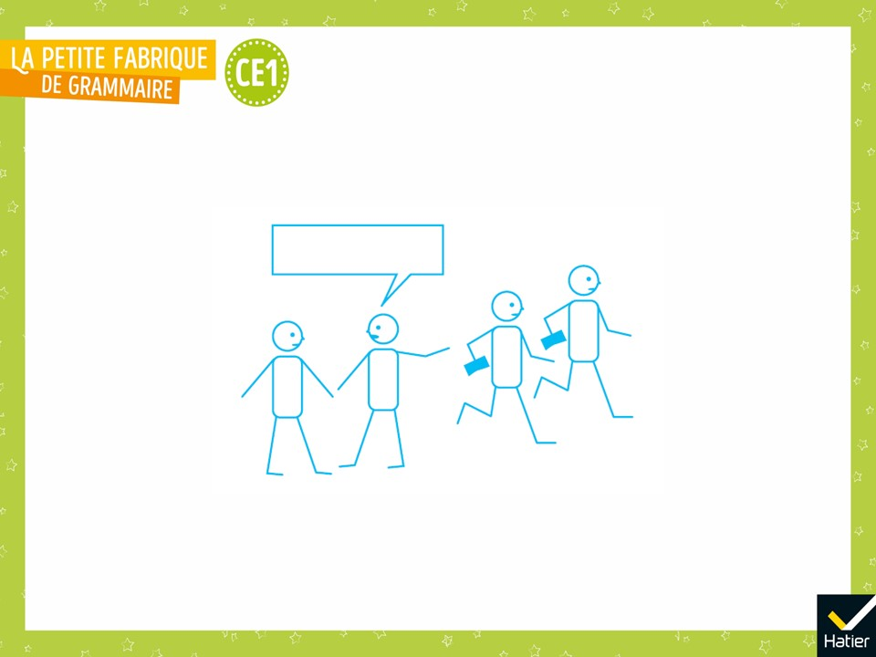
Notes:
◆ À la fin de l’activité, demander aux élèves de conserver leurs six affichettes pour la leçon suivante.

Slide 20
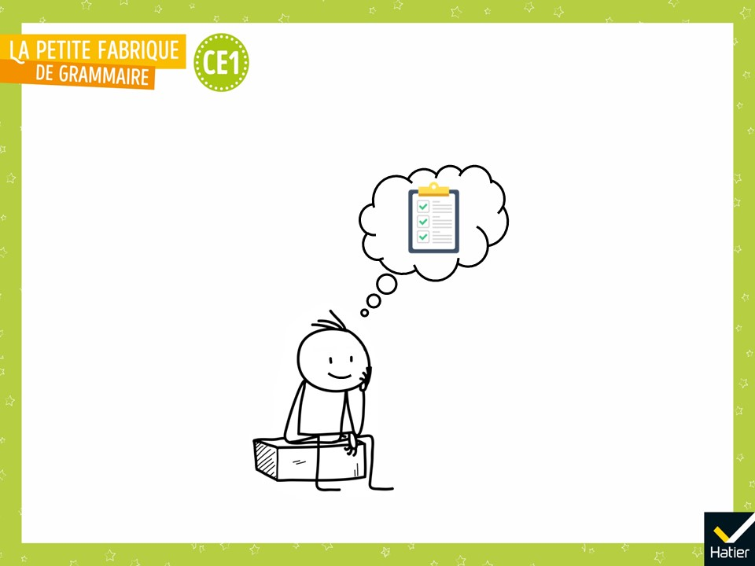
Notes:
◆ « Dans la leçon Scénettes ?, qu’avons-nous appris ? »
Réponse attendue (collectivement) : On a appris que :
je, tu, il ou elle, nous, vous et ils ou elles s’utilisent dans certaines situations :
- Je désigne la personne qui parle.
- Tu désigne la personne à qui on parle.
- Il ou elle désigne celui ou celle dont on parle. Et il n’est pas prévu qu’il ou elle entende.

Slide 21
Notes:
- Une phrase où il y a nous, c’est une phrase où on parle d’un groupe de gens dont on fait soi-même partie. Nous désigne celui qui parle et les gens qui sont avec lui.
- Une phrase où il y a vous, c’est une phrase où on parle d’un groupe de gens à qui on s’adresse. Vous désigne ces gens à qui on parle.
- Ils ou elles désigne les gens (ou les choses) dont on parle. Et il n’est pas prévu qu’ils ou elles entendent.

Slide 22
Notes:
On appelle ces petits mots des pronoms personnels car :
- on n’utilise pas les noms, on utilise ces petits mots qui remplacent les noms des gens ;
- ils parlent des gens, des personnes.
En grammaire, quand on parle de personne, on parle de ces pronoms et des situations où on les utilise.

Slide 23
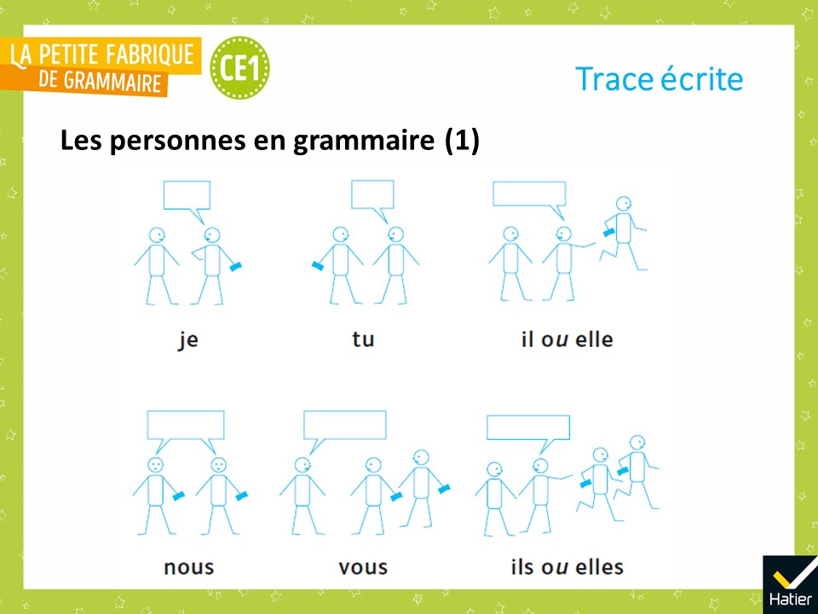
Notes:
« Voilà les mots qui me paraissent importants et les exemples que j’ai choisis. On va les lire ensemble. »

Slide 24
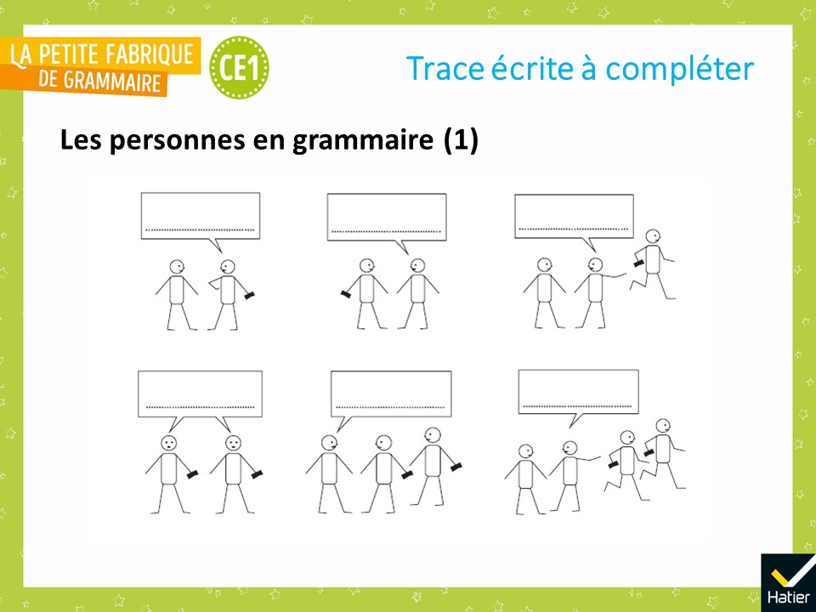
Notes:
Distribuer la trace écrite à compléter (cf. Fichier photocopiable).
« Voilà votre trace écrite. Avec votre crayon noir, vous allez écrire dans chaque bulle le pronom personnel utilisé par le personnage qui parle. »

Slide 25
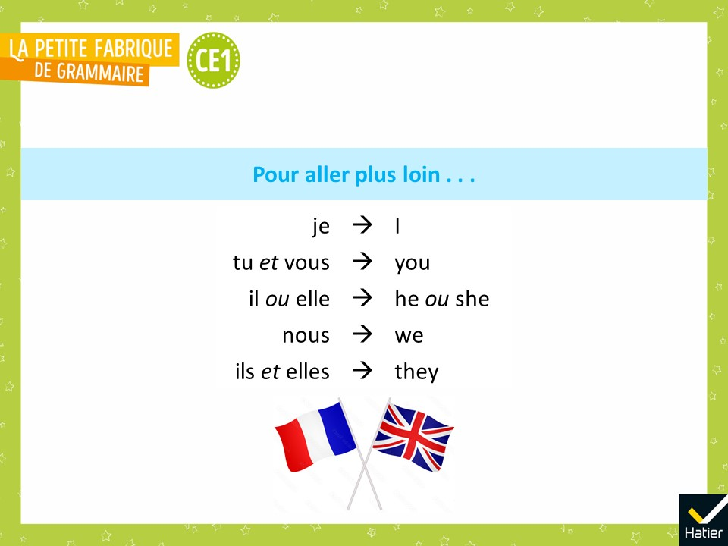
Notes:
Proposition de prolongement de la leçon
◆ « Savez-vous comment on dit je, tu, il, elle, nous, vous et ils, elles en anglais ?
Je se dit I.
Tu et vous se disent de la même façon, il n’y a pas de différence, même si on parle à une ou plusieurs personnes : you.
Il se dit he et elle se dit she.
Nous se dit we.
Ils et elles se disent de la même façon : they. »

Slide 26
Notes:
◆ « Ces mots existent-ils dans une langue que vous connaissez bien et, si oui, comment se disent-ils ? Expliquez à la classe. »

Slide 27
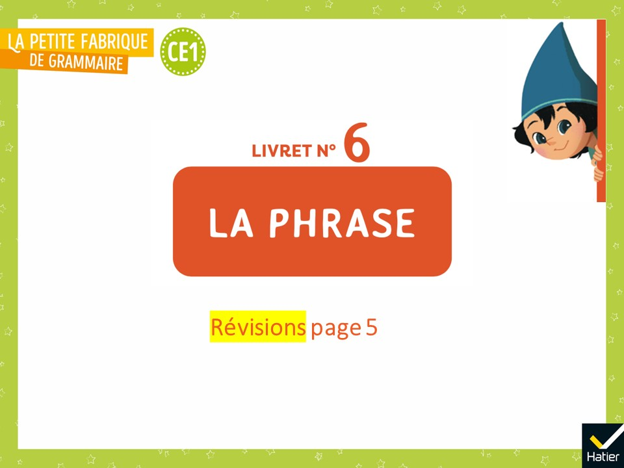
Notes:
Après la leçon 18, vous pouvez proposer aux élèves les activités de révision suivantes :
Livret n° 6, p. 5
Leçon 16 Les briques de la phrase (2) • l’accord du verbe avec le sujet
Corrigés à retrouver dans le Guide à la fin de la leçon 16, p. 44
et dans le Diaporama → hatier-clic.fr/23lpfdgce1_dia016

